Slide 1
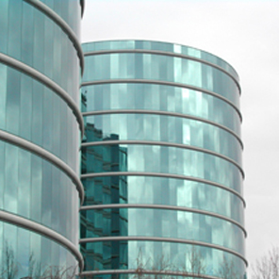
Масштабирование задач

Slide 2
Масштабирование
Горизонтальное (репликация)
  Ручное
  Streams
  GoldenGate
  ActiveDataGuard
Вертикальное (кластер)
  Real Application Cluster

Slide 3
Восстановление после аварии и защита данных.
Работа без простоя
Распространение данных.
Вынос нагрузки.
Интеграция данных всего предприятия в режиме реального времени.
Хранилища данных реального времени.
Оперативная отчетность.
Интеграция оперативных данных.

Slide 4

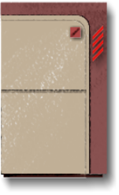
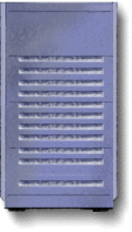






Распределенная БД
Прозрачность размещения
Распределенные транзакции
Emp
Scott.Emp@NY
Protected by 2PC
Schema
Object
Database
Наименование, Networking, Кодирование
Репликация
Primary Site - Symmetric

Slide 5



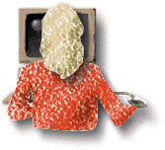


Почему нужна репликация?
Производительность
Доступность
Local
DB
DB
DB
DB
Remote
Сбой
Консолидация/распределение
Динамич передача владения
DB
DB
DB
DB
DB
DB
DB
DB
DB
DB
DB
Продажа
Отгрузка
Тех поддержка
Warehouse
Публикация

Slide 6
Симметричная репликация
Разгрузка
Распространение
Work Flow (динамическая
смена собственника)
Консолидация
Разбиение
Update Anywhere
(Разделяемая собственность)
Primary Site (static, exclusive ownership)

Slide 7
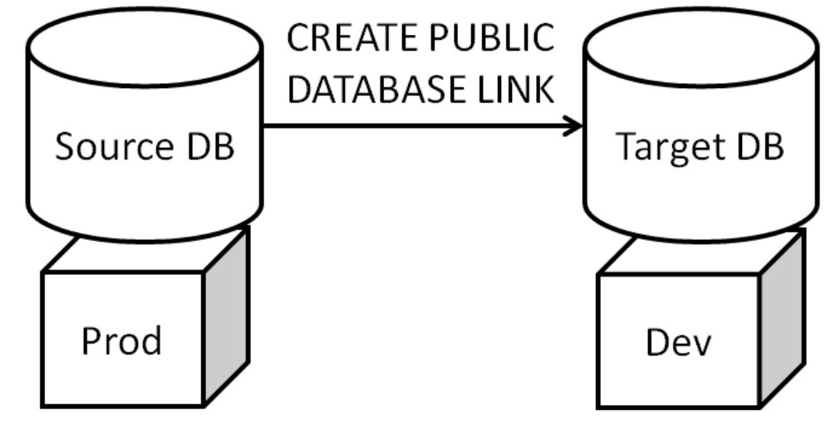
Ручное масштабирование с помощью DBLink

Slide 8
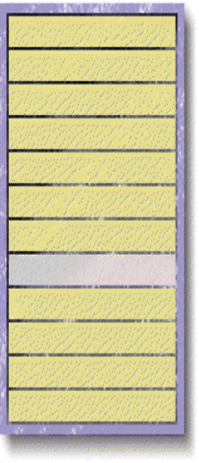

Репликация
Синхронная
Ассинхронная
2PC
Store & Forward
• Обновление в реальном времени
• Обновления на базе Two-Phase Commit
• Нет конфликтов
• Не проходит при сбое связи
• Обновления сохраняются, а затем
выполняются
• Возможны конфликты
• Не зависит от наличия связи

Slide 9
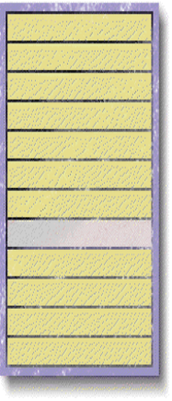
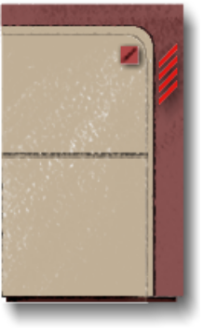
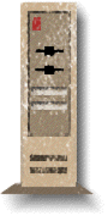
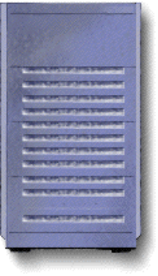

Репликация
Master
Replica
Каждая ночь в 3:00
Replica
Replica
По тре-бованию
Каждые 30 сек

Slide 10
LCR (logical change record)– это обобщенное представление всех возможных изменений, представленных в базе данных.
CR(change record) — запись изменения, используется для того, чтобы обозначить конкретное изменение в базе.

Slide 11
Capture, Propagation and Apply
Основные задачи процесса capture:
  считывание изменений, содержащихся в журналах транзакций,
  преобразование CR в LCR,
  постановка LCR в очередь.
Основные задачи процесса propagation :
  просмотр LCR,
  передача LCR из одной очереди в другую, причем очереди могут находится как на одной базе данных, так и на разных,
  удаление LCR.
Основные задачи процесса Apply:
  извлекает принятые LCR из очереди,
  производит изменения с базой данных в соответствии с LCR,
  удаляет LCR из очереди.

Slide 12
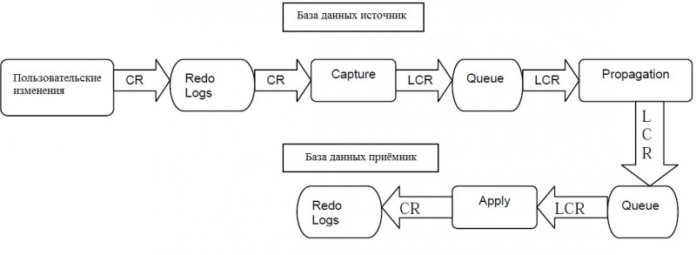
Oracle Streams

Slide 13




Разрешение конфликтов
-30
Product Qty.
Product Qty.
-50
Wine
300
Wine
300
Beer
900
Beer
900
Soda
800
Soda
800
Chips
300
-30
Chips
300
-50
Cheese
400
Cheese
400
San Francisco
New York
Последний по времени Максимум
Первый по времени Перекрыть
Приоритет группы Отказаться
Приоритет сайта Среднее
Минимум Суммировать

Slide 14
Rules and transformations
:dml.get_object_owner()=’SCOTT’ and
:dml.get_object_name()=’EMP’

Slide 15

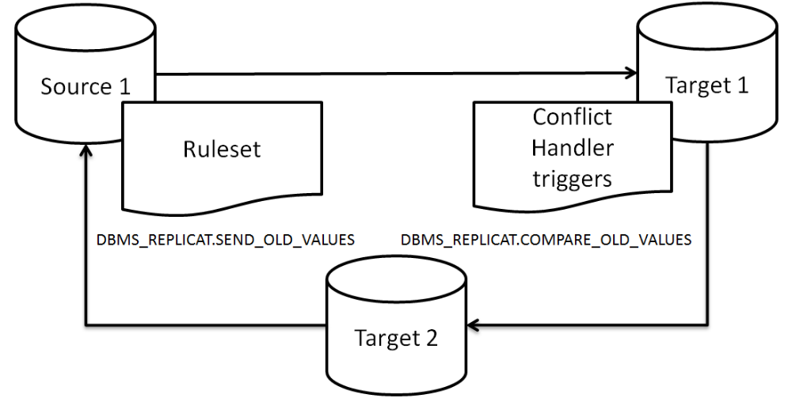
Решения конфликта репликаций

Slide 16
Настройка ч.1
1 Создание табличного пространства
  CREATE TABLESPACE streams_tbs DATAFILE 'C:\Oracle\app\oradata\strems\streams_tbs.dbf'
  SIZE 25M REUSE AUTOEXTEND ON MAXSIZE UNLIMITED;
2. Cоздание администратора streams с привилегиями Oracle Streams
  sqlplus / as sysdba
  -- создать администратора Streams
  CREATE USER strmadmin IDENTIFIED BY "<пароль>"
  DEFAULT TABLESPACE streams_tbs
  QUOTA UNLIMITED ON streams_tbs;
  -- права на подключение
  GRANT CONNECT TO strmadmin;
  GRANT DBA TO strmadmin;
  BEGIN
  -- привилегии администратора Streams
  DBMS_STREAMS_AUTH.GRANT_ADMIN_PRIVILEGE(
  grantee => 'strmadmin',
  grant_privileges => TRUE);
  END;
  /
  execute MGMT_USER.MAKE_EM_USER('STRMADMIN');

Slide 17
Настройка ч.2
3. Создание связей баз данных (database links) в две стороны:
  CREATE DATABASE LINK orclb CONNECT TO strmadmin
  IDENTIFIED BY "<пароль>"
  USING 'orclb';

Slide 18
Создание очередей Streams, которые будут использоваться для хранения изменений в БД:
  begin
  -- Создание очередей (4 ANYDATA queues at each database)
  dbms_streams_adm.set_up_queue@orcla(
  queue_table=> 'strmadmin.apply_queue_table_a',
  queue_name => 'strmadmin.apply_queue_a',
  queue_user => 'strmadmin');
  dbms_streams_adm.set_up_queue@orcla(
  queue_table=> 'strmadmin.capture_queue_table_a',
  queue_name => 'strmadmin.capture_queue_a',
  queue_user => 'strmadmin');
  dbms_streams_adm.set_up_queue@orclb(
  queue_table=> 'strmadmin.apply_queue_table_b',
  queue_name => 'strmadmin.apply_queue_b',
  queue_user => 'strmadmin');
  dbms_streams_adm.set_up_queue@orclb(
  queue_table=> 'strmadmin.capture_queue_table_b',
  queue_name => 'strmadmin.capture_queue_b',
  queue_user => 'strmadmin');
  end;

Slide 19
Создание процессов применения (Apply process):
begin
-- Создание процессов применения
dbms_apply_adm.create_apply@orclb(
queue_name => 'strmadmin.apply_queue_b',
apply_name => 'apply_b',
source_database=> 'orcla',
apply_captured => false);
end;
/

Slide 20
Создание процессов синхронного сбора изменений таблиц (Synchronous capture):
sqlplus strmadmin@orcla
DECLARE
V_SN VARCHAR2(255);
-- получить список всех таблиц схемы
CURSOR GET_TABLES_CUR IS
SELECT table_name
FROM all_tables
WHERE owner = '<название схемы синхронизируемой БД>'
ORDER BY table_name;
BEGIN
-- название схемы
V_SN := '<название схемы синхронизируемой БД>';
FOR V_GT IN GET_TABLES_CUR LOOP
-- Создание синхронного сбора изменений всех таблиц схемы (Synchronous capture)
dbms_streams_adm.add_table_rules@orcla(
table_name => V_SN || '.' || V_GT.table_name,
streams_type => 'sync_capture',
streams_name => 'sca' || V_GT.table_name,
queue_name => 'strmadmin.capture_queue_a',
include_dml => true,
include_ddl => false,
source_database=> 'orcla');
END LOOP;
COMMIT;
END;
/

Slide 21
Процесс передачи изменений (Propagation process):
DECLARE
V_SN VARCHAR2(255);
CURSOR GET_TABLES_CUR IS
SELECT table_name
FROM all_tables
WHERE owner = '<название схемы синхронизируемой БД>'
ORDER BY table_name;
BEGIN
-- название схемы
V_SN := '<название схемы синхронизируемой БД>';
FOR V_GT IN GET_TABLES_CUR LOOP
-- Настройка передачи изменений
dbms_streams_adm.add_table_propagation_rules@orcla(
table_name => V_SN || '.' || V_GT.table_name,
streams_name => 'prop_a',
source_queue_name => 'strmadmin.capture_queue_a',
destination_queue_name => 'strmadmin.apply_queue_b@orclb',
source_database => 'orcla',
queue_to_queue => true);
END LOOP;
COMMIT;
END;
/

Slide 22
begin
-- остановить все процессы
dbms_apply_adm.stop_apply@orcla(
apply_name => 'apply_a');
dbms_propagation_adm.stop_propagation@orcla(
propagation_name=> 'prop_a',
force => false);
-- запустить все процессы
dbms_apply_adm.start_apply@orcla(
apply_name => 'apply_a');
dbms_propagation_adm.start_propagation@orcla(
propagation_name=> 'prop_a');
end;
/

Slide 23
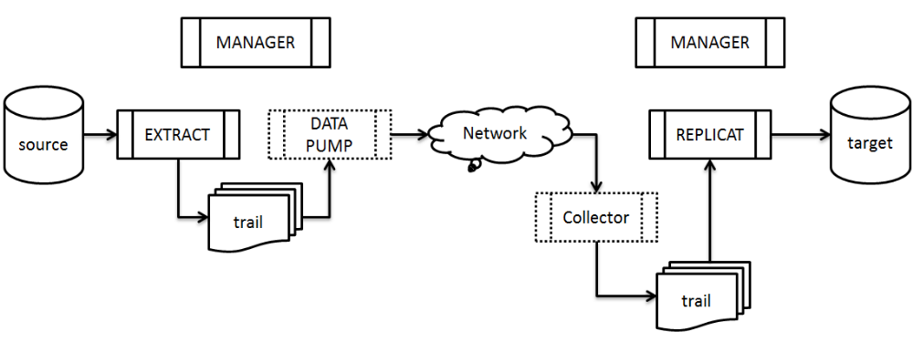
Oracle GoldenGate

Slide 24
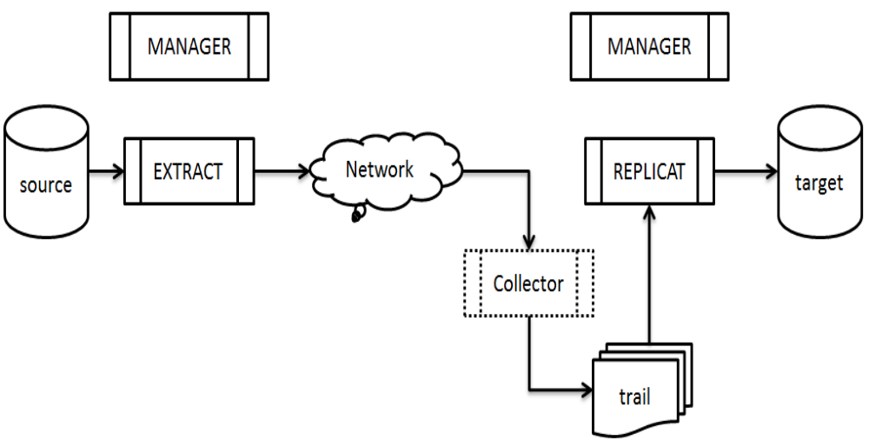
Процесс репликации без Data Pump

Slide 25
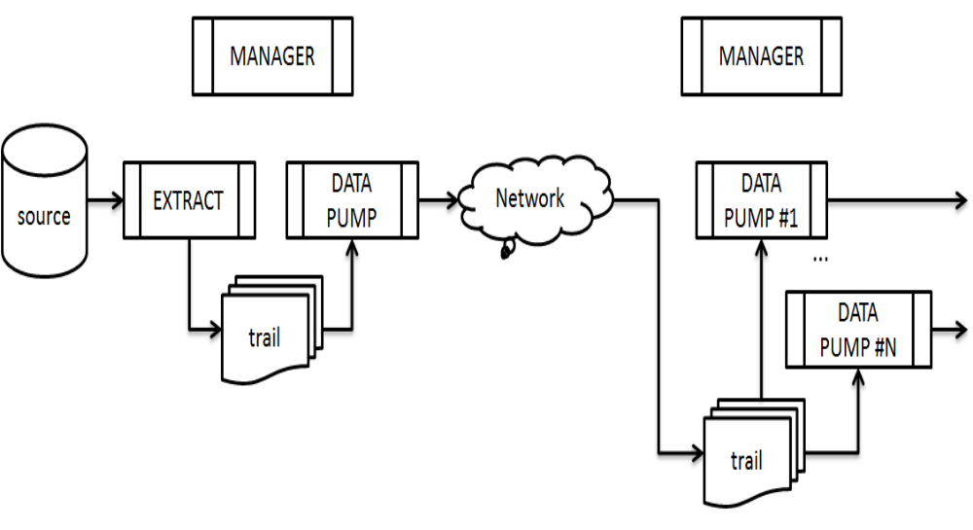
Процесс репликации с несколькими процессами Data Pump

Slide 26
1. Создаем пользователя
CREATE USER GGS IDENTIFIED BY <пароль>;
2. Выдаем права
GRANT EXECUTE ON UTL_FILE TO GGS;
3. Выбираем табличное пространство для таблиц GGS_DDL_HIST и GGS_MARKER.
4. файле GLOBALS указываем схему, используемую GoldenGate
EDIT PARAMS ./GLOBALS
Вводим следующую строку:
GGSCHEMA GGS

Slide 27
5. Отключаем корзину Oracle Database:
alter system set RECYCLEBIN=OFF scope=spfile;
6. Запускаем скрипт marker_setup:
@marker_setup
Он запросит имя схемы для инсталляции
7. Запускаем скрипт ddl_setup:
@ddl_setup
Скрипт выполнит следующие действия:
— Запросит закрыть все сессии.
— Нужно будет также указать схему для хранения объектов DDL-репликации (GGSDDL).
— Указать режим инсталляции — в случае первоначальной инсталляции — INITIALSETUP
— Запросит разрешение на очистку корзины

Slide 28
8. Запускаем скрипт role_setup:
@role_setup
9. Запускаем скрипт ddl_enable.sql, чтобы включить триггер:
@ddl_enable.sql

Slide 29
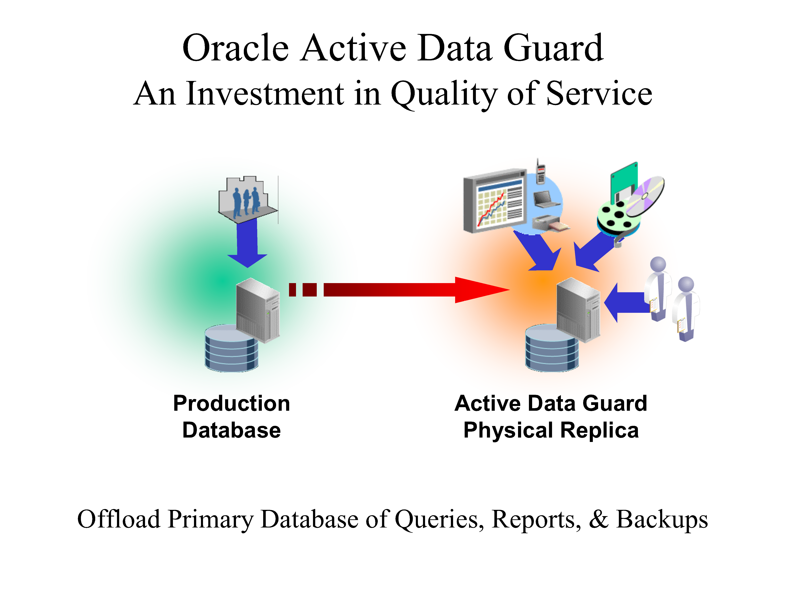
Active Data Guard

Slide 30
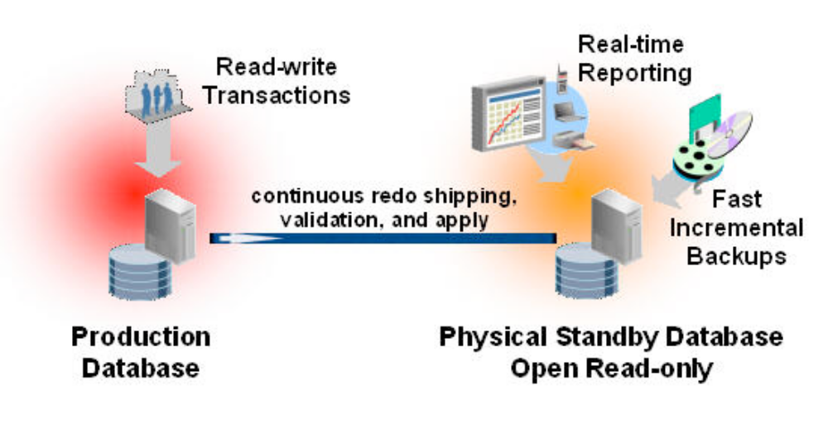

Slide 31
Dgmgrl
DGMGRL> connect sys
Password:
Connected as SYSDBA.
DGMGRL> CREATE CONFIGURATION 'DG_CONFIG' AS PRIMARY DATABASE IS ‘PROD' CONNECT IDENTIFIER IS PROD;
Configuration "DG_CONFIG" created with primary database " PROD"

Slide 32
DGMGRL> ADD DATABASE 'STB' AS CONNECT IDENTIFIER IS STB MAINTAINED AS PHYSICAL;
Database "STB" added
DGMGRL> enable configuration;
DGMGRL> edit database ‘PROD' set property 'RedoRoutes'='(LOCAL : stb SYNC)';
DGMGRL> edit database 'STB' set property 'RedoRoutes'='(LOCAL : prod SYNC)';
DGMGRL> edit configuration set protection mode as maxavailability;

Slide 33
RAC - Real Application Cluster

Slide 34
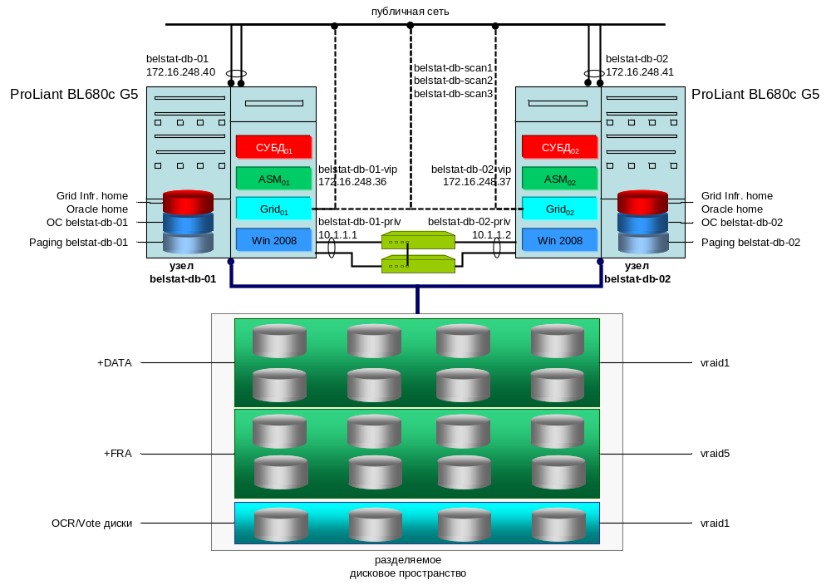
Cluster общая архитектура

Slide 35
cluvfy stage -pre nodeadd -n node3 [-fixup [-fixupdir fixup_dir]] [-verbose]
./addNode.sh "CLUSTER_NEW_NODES={node3}“
cluvfy stage -post nodeadd -n node3 [-verbose]

